Slide 1


Maestría en Ciencia de Datos
Autor: Byron Velasco
Profesor: Ph.D Juan Astudillo
Junio, 2025

Slide 2
Telco Customer Churn
Dataset de muestra proporcionado por IBM.
Cada fila representa un cliente y cada columna contiene atributos relacionados con sus servicios y perfil.
Servicios: Internet, telefonía, líneas múltiples, seguridad, respaldo, streaming, soporte técnico.
Cuenta: Tiempo como cliente, tipo de contrato, método de pago, facturación, cargos mensuales y totales.
Demográficos: Género, adulto mayor, pareja, dependientes.
Variable objetivo: Churn (Sí / No).
Total de columnas: 21
Total de observaciones: 7043

Slide 3
Planteamiento del problema
La empresa enfrenta el desafío de que una parte considerable de sus clientes abandona el servicio, lo que afecta directamente sus ingresos y estabilidad operativa.
Aunque se dispone de información detallada sobre cada cliente, incluyendo sus servicios contratados, tipo de contrato, cargos y características demográficas, no existe un sistema automatizado que permita identificar con anticipación quiénes están en riesgo de abandonar.

Slide 4
Objetivo del proyecto
Entrenar el mejor modelo de clasificación que permita predecir de forma precisa si un cliente abandonará el servicio.

Slide 5
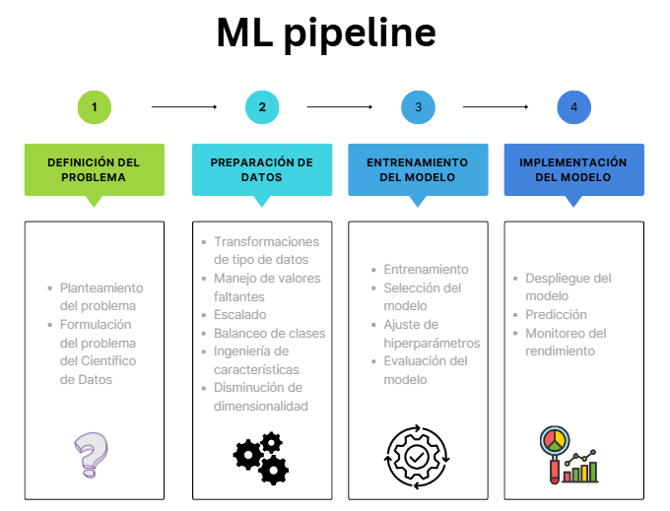
Metodología

Slide 6
Metodología

Slide 7
Pipelines Personalizados
Para el dataset
Para métricas
Transformador por columnas (paralelo)
Calculadora de métricas: Accuracy, roc-auc, f1-score
Numéricas
Categóricas
Iterador por modelos
Imputador Simple con medianas
One-Hot Encoder
Escalador Robusto (con medianas)
Graficador de métricas

Slide 8
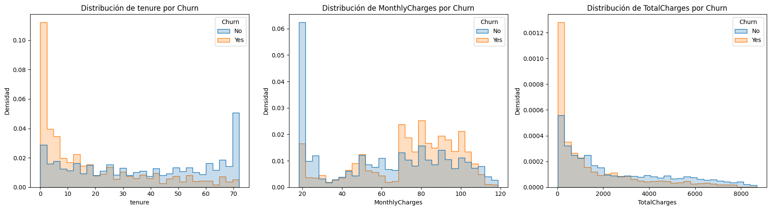
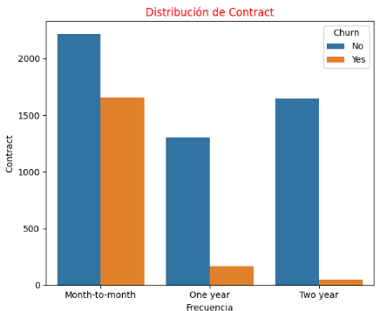
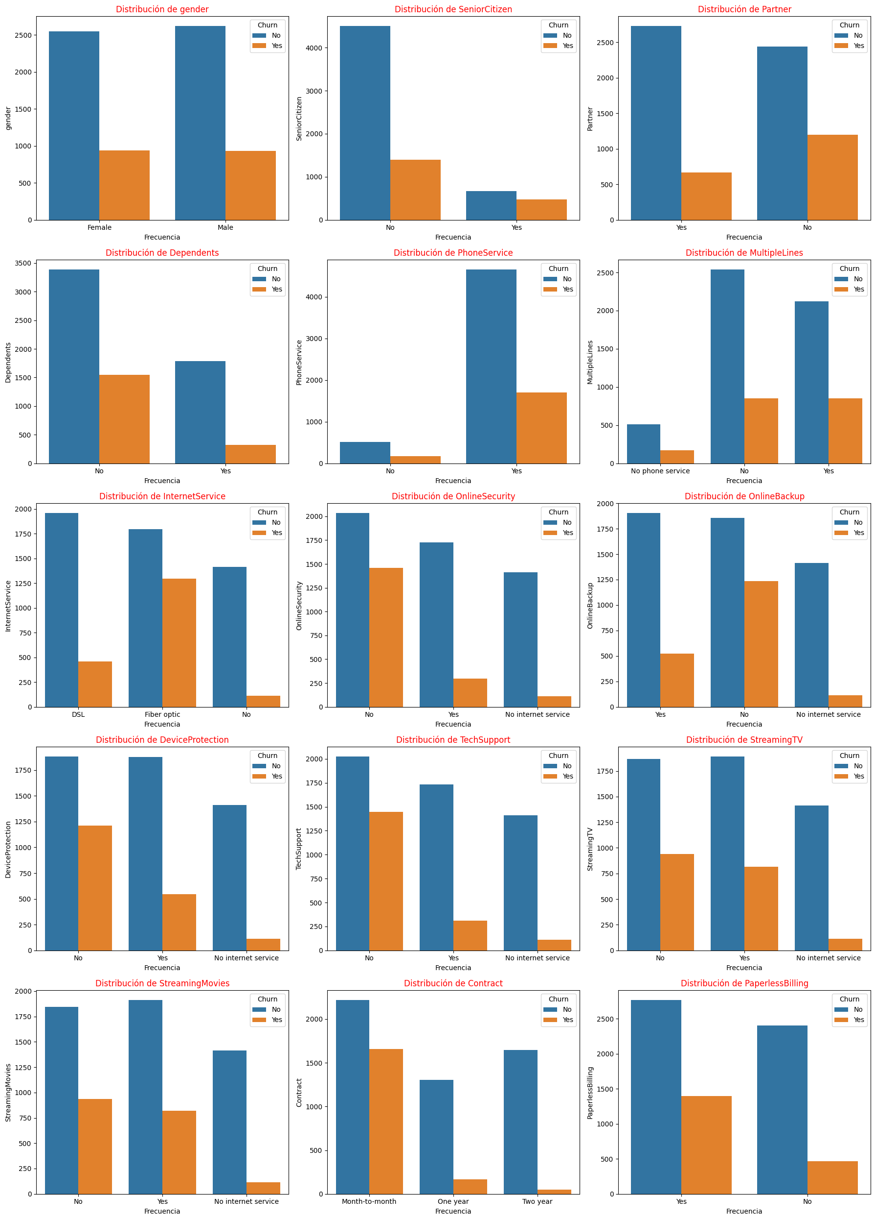
EDA

Slide 9
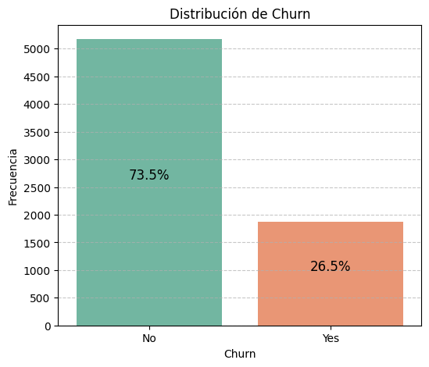
Distribución de la variable objetivo

Slide 10
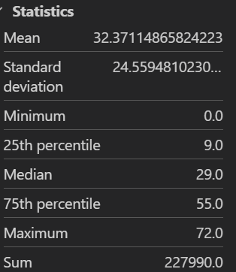
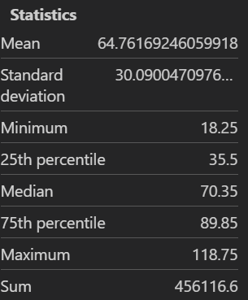
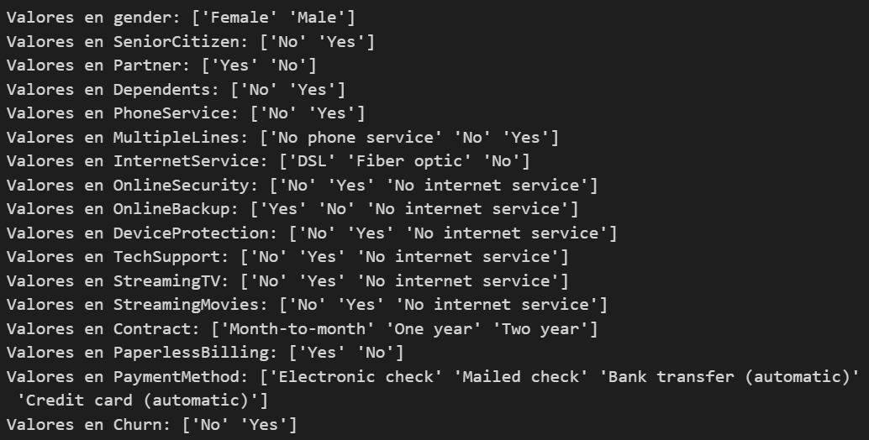
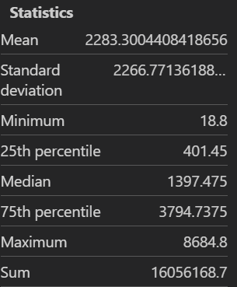
Verificando datos extraños
tenure
MonthlyCharges
TotalCharges
Columnas categóricas

Slide 11
Puntos clave del EDA
Alta proporción de abandono en los primeros meses como cliente. Los clientes de larga duración tienen menor probabilidad de abandonar el servicio.
Los clientes que se dan de baja suelen tener cargos mensuales más altos.
Quienes abandonan tienden a tener cargos totales más bajos, lo cual es coherente con su menor tiempo de permanencia.
Los clientes con contrato mensual presentan una tasa de abandono significativamente mayor.
La variable objetivo está desbalanceada. Este desbalance podría afectar el rendimiento de los modelos

Slide 12
Modelos de ensamblaje y clasificador simple
Modelo | Descripción | Hiperparámetros clave
Single Classifier (Logistic Regression) | Clasificador individual que utiliza Regresión Logística con hiperparámetros ajustados para clasificación binaria. | max_iter = 1000, C = 100, penalty = l2, solver = saga
Bagging (Random Forest) | Método de bagging que utiliza Random Forest con hiperparámetros ajustados para agregar múltiples árboles de decisión. | bootstrap = True, max_depth = 10, min_samples_leaf = 2, min_samples_split = 2, n_estimators = 200
Boosting (CatBoost) | Método de boosting que utiliza CatBoost con hiperparámetros ajustados para mejorar iterativamente clasificadores débiles. | learning_rate = 0.05, l2_leaf_reg = 7, iterations = 100, depth = 4, border_count = 128, n_iter = 20, scoring = roc_auc, cv = 5
Stacking Classifier | Ensamble de stacking con Random Forest y CatBoost (ajustados) como modelos base, y Regresión Logística ajustada como meta-modelo. | base_estimators = [RandomForest, CatBoost], meta_model = Logistic Regression, cv = 5
Voting Classifier (Hard/Soft) | Ensamble de votación que utiliza Random Forest, CatBoost y Regresión Logística (ajustados), evaluado con votación hard/soft. | estimators = [RandomForest, CatBoost, LogisticRegression], voting = hard/soft

Slide 13
Ensamble del Clasificador Random Forest
Conjunto de entrenamiento
Muestra Bootstrap 1
Muestra Bootstrap 2
Muestra Bootstrap 200
Árbol de decisión 1
Árbol de decisión 2
Árbol de decisión 200
Predicción de cada árbol de decisión
Voto hard (mayoría de etiquetas)
Predicción final

Slide 14
Ensamble del Clasificador CatBoost
Conjunto de entrenamiento
Árbol de decisión 1
Árbol de decisión 2
Árbol de decisión 100
Residuo
Residuo
Predicción de cada árbol de decisión
Suma ponderada de decisión
Predicción final

Slide 15
Ensamble del Clasificador por Stack
Conjunto de entrenamiento
Random Forest
CatBoost
Predicción de cada modelo entregado como características nuevas para el meta clasificador
Regresión Logística
Predicción final

Slide 16
Ensamble del Clasificador por Voto (hard/soft)
Conjunto de entrenamiento
Random Forest
CatBoost
Regresión Logística
Predicción de cada modelo
Voto hard/soft
Predicción final

Slide 17
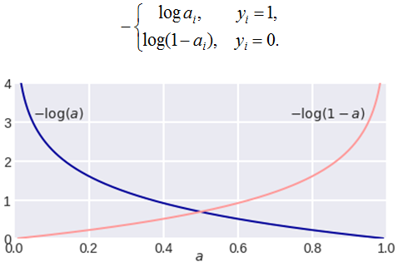
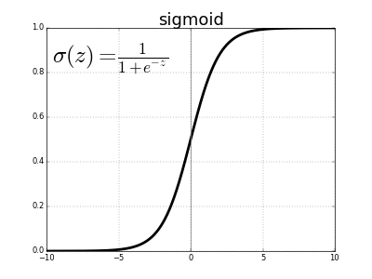
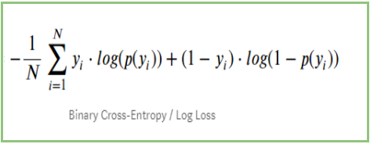
Regresión Logística

Slide 18
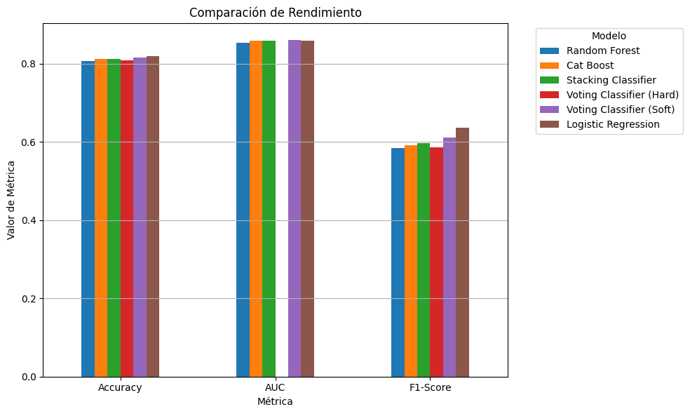
Rendimiento de modelos de ensamble y clasificador simple

Slide 19
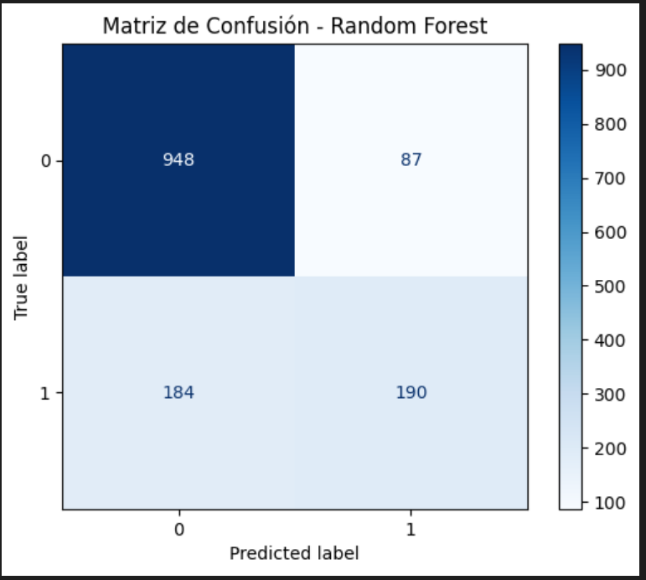
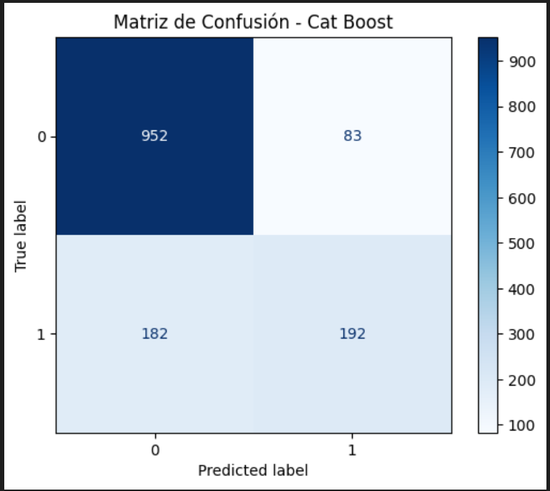



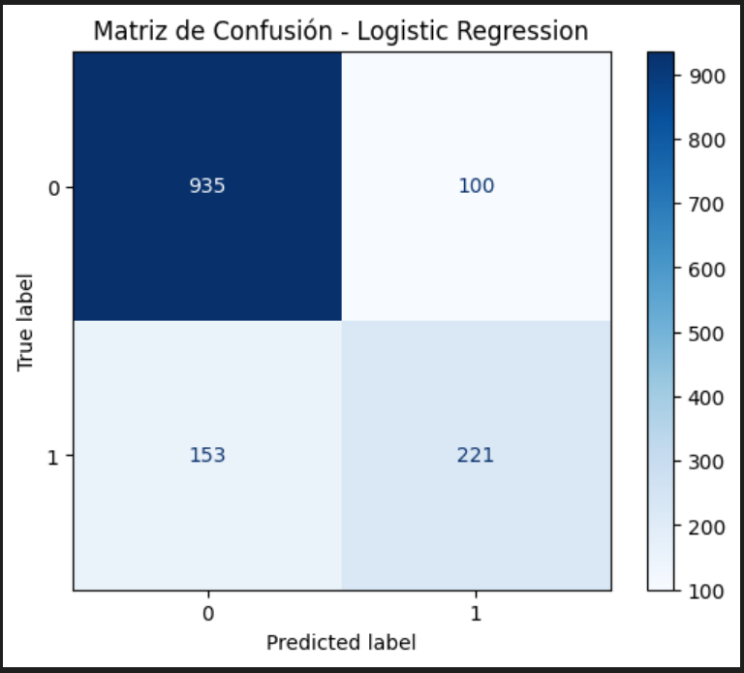
Matrices de confusión

Slide 20
Balanceo de clases (SMOTE)
SMOTE es una técnica de oversampling que permite balancear clases desbalanceadas, generando nuevas instancias sintéticas de la clase minoritaria (Churn=Yes), en lugar de simplemente duplicar datos existentes.
Implementación:
Se aplicó solo al conjunto de entrenamiento (evitando el dataleak), obteniendo la misma cantidad de ambas etiquetas de Churn.
Impacto:
El modelo ahora tiene datos sintéticos, pero con clases balanceadas. La única métrica que mejoró ligeramente fue el f1-score

Slide 21
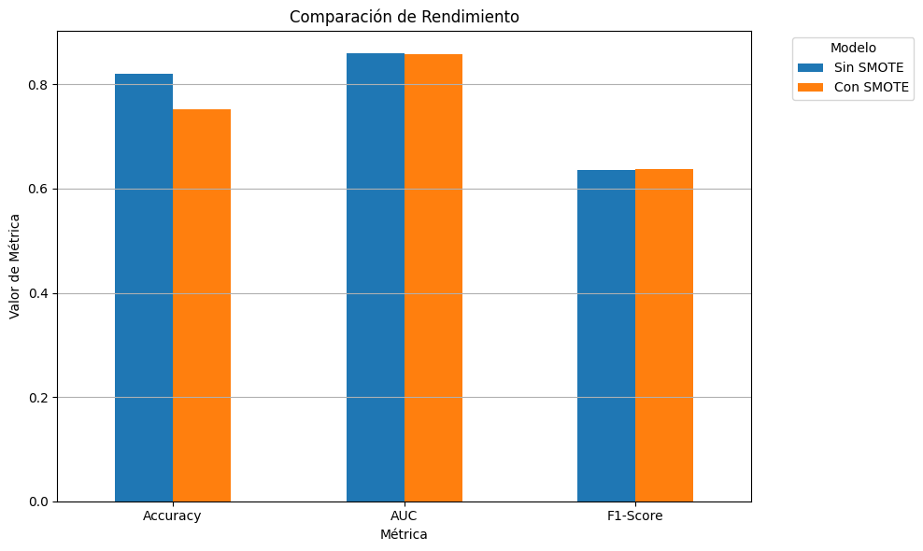
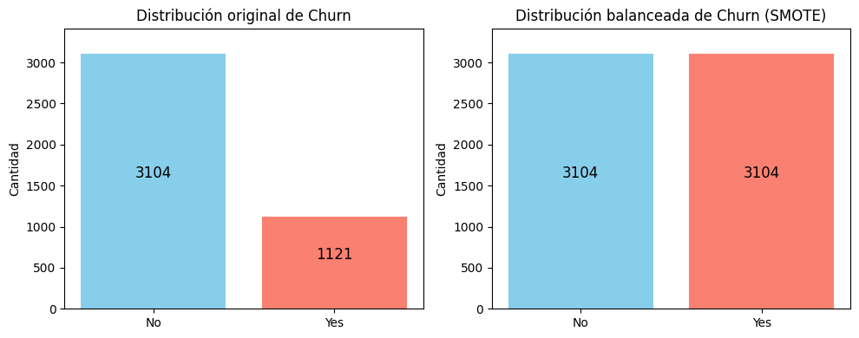
Rendimiento con SMOTE

Slide 22
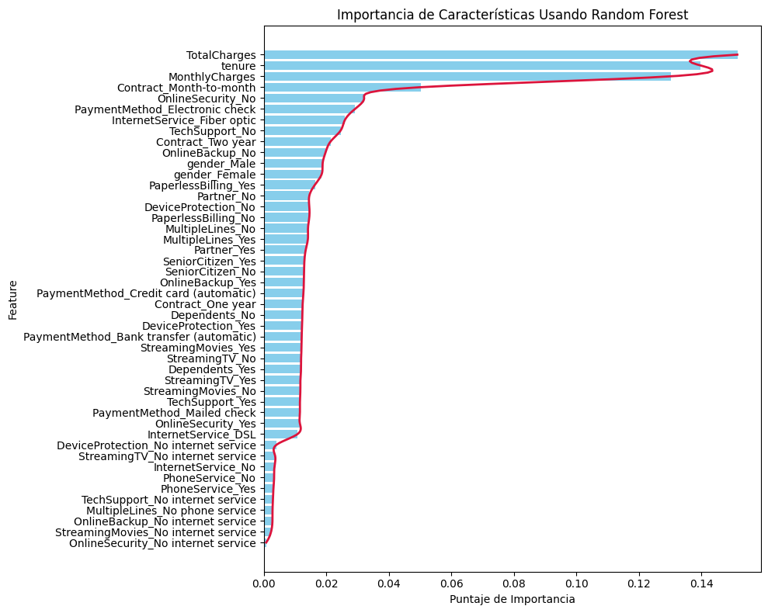
Importancia de características
1. TotalCharges: Es un fuerte indicador de la duración y valor del cliente.
2. tenure: Los clientes con menor tenure tienen mayor probabilidad de abandonar el servicio.
3. MonthlyCharges: Se relaciona con la percepción de valor o costo del servicio.
4. Contract_Month-to-month: Esta modalidad suele tener mayor abandono, ya que no implica compromiso a largo plazo.
5. OnlineSecurity_No: La falta de servicios de valor agregado puede aumentar la insatisfacción.
Estas variables no solo presentan los puntajes de importancia más altos, sino que además tienen un claro significado interpretativo en el contexto del problema de abandono.

Slide 23
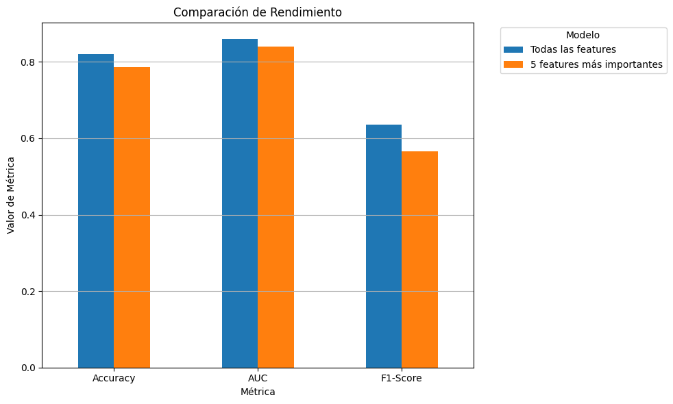
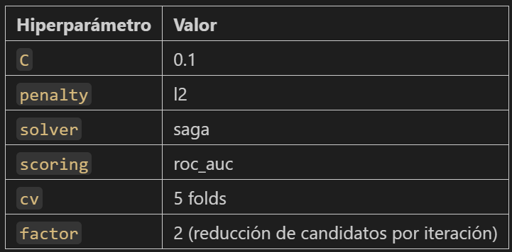
Rendimiento del modelo con características más importantes
Ajuste de hiperparámetros con Hyperband

Slide 24
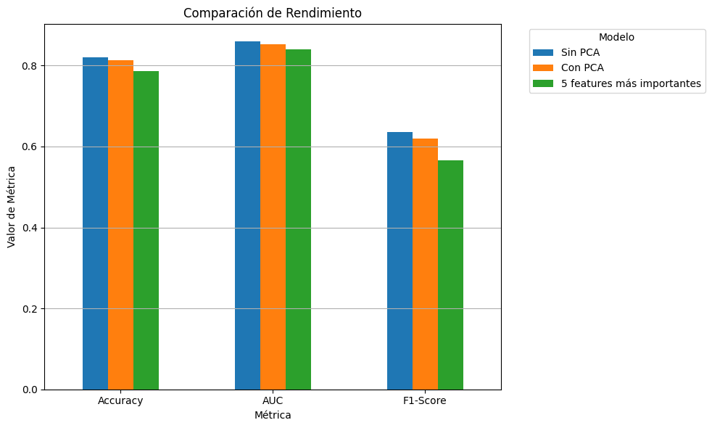

Rendimiento del modelo con reducción de dimensionalidad (PCA)

Slide 25
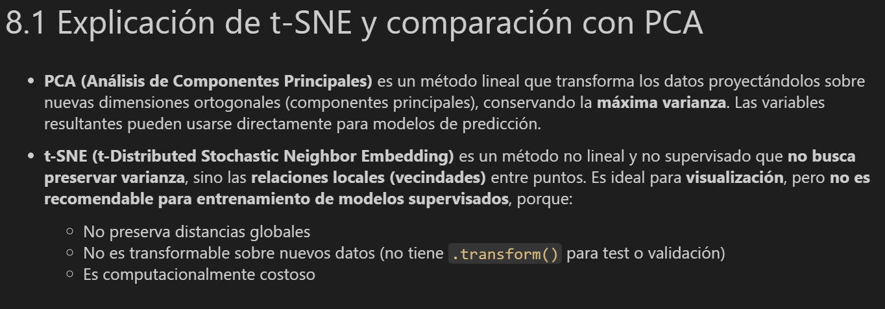

Slide 26
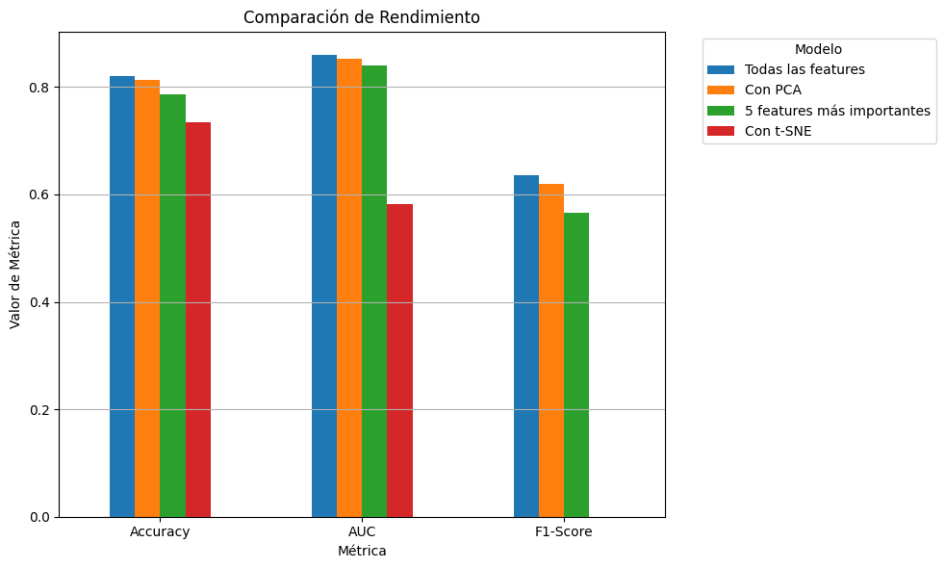
Rendimiento del modelo con reducción de dimensionalidad (PCA y t-SNE)

Slide 27

Modelo final
Regresión Logística | max_iter: 1000 C = 100 penalty = l2 Solver = saga
MétricasFinales

Slide 28
GRACIAS POR SU ATENCIÓN

